Slide 1
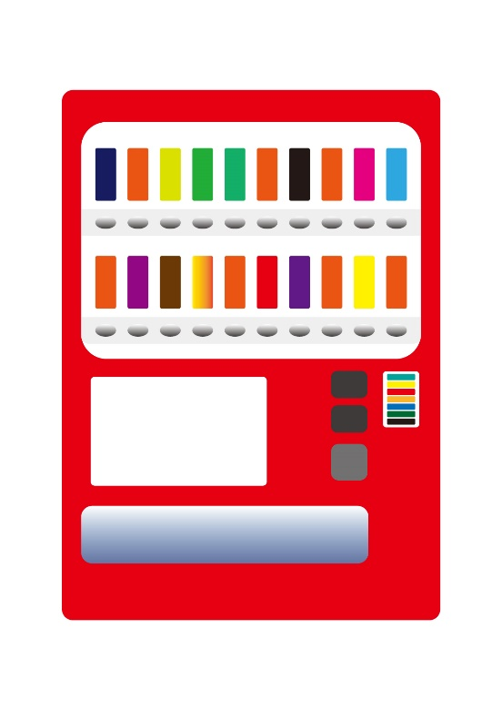
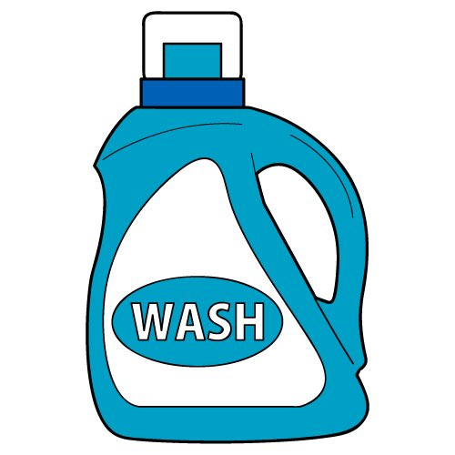

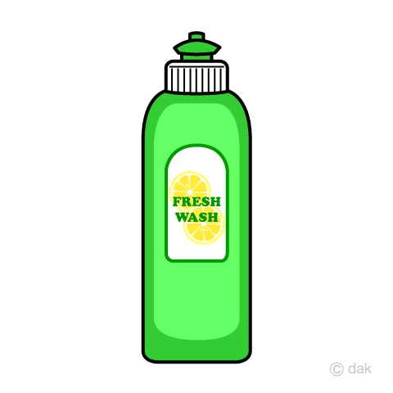
液体洗剤詰替えモデル
案
参考資料５
ボトルの共通化
⇒プラスチック製ボトルの再使用を可能に
⇒資源循環、減プラに貢献
洗濯用洗剤
A社
B社
C社
D社
E社
消費者の選択を拡げる！
シャンプー
スーパー等小売店に洗剤企業が共同で液体洗剤を充填する装置を設置
★自治体が積極的に後押し
必要開発技術・製品
専用充填装置・ボトル
A社
B社
C社
D社
E社
詰替え容器設置場所
リンス
A社
B社
C社
D社
E社
食器用洗剤
A社
B社
C社
D社
E社
想定参加企業
花王
サラヤ
ライオン
P&G
ユニリーバ
洗濯用
洗剤
シャンプーリンス
食器用洗剤
大阪・関西万博で万博モデルボトルを販売
⇒世界に本モデルをアピール
⇒本モデルの社会普及を促進

Slide 2

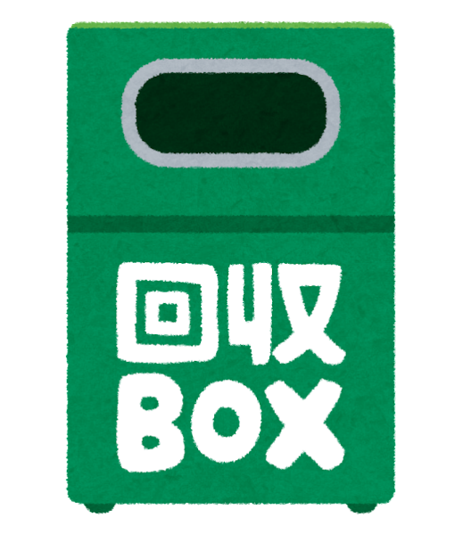

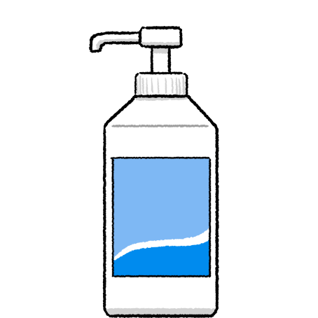
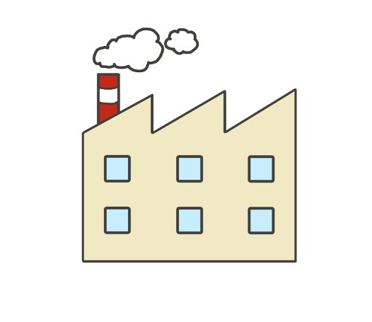
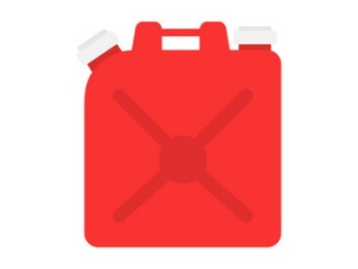


消毒液ボトルリサイクルモデル
案
消毒液ボトルは単一素材（PE）のため、リサイクルが容易。しかし、その多くが1回の使用で廃棄
⇒回収する仕組みを作ることでプラとして再利用が可能に
※詰替え用消毒液が市販されているが、法律上は禁止（事実上の規制緩和）
※病院をはじめ、詰替え用消毒液の使用はあまり進んでいない
プラリサイクルの大阪府独自モデル
専用回収BOXを大規模事業所に設置
⇒回収・リサイクル
将来構想
他のプラ製品のリサイクルに展開
プラ To プラ リサイクル
必要連携先
回収業者、プラリサイクル・成形企業
必要開発技術
ボトル用PEからのプラ製品開発（ボトル、容器類他）
大規模事業所の協力を得て、消毒液ボトルのリサイクルを府内で実施

